Slide 1
十大习惯性违章及
安全管理常用工具
单击此处添加副标题内容
汇报人姓名
汇报日期

Slide 2


所谓习惯性违章，就是指那些固守不良作业传统和工作习惯，违反安全操作规程的行为，他是诱发安全生产事故的土壤和温床。80%以上的事故是由违章引起的，且大部分又与习惯性违章作业有关。

Slide 3
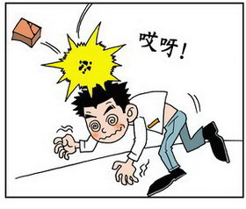
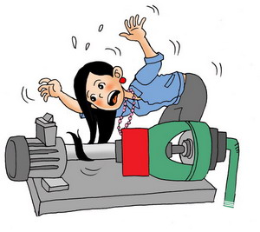
十大习惯性违章分析
习惯性违章之一：进入生产环境未按规定穿戴劳动保护用品或操作时佩戴饰物。

Slide 4
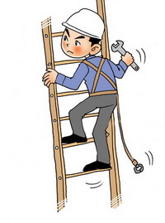
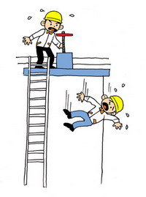
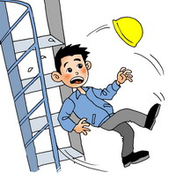
十大习惯性违章分析
习惯性违章之二：攀爬、登高作业未采取防护措施或上下台阶不扶扶手。
安全生产勿侥幸 违章蛮干要人命

Slide 5
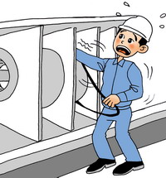
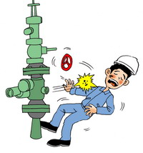
十大习惯性违章分析
习惯性违章之三：未执行监护监督制度单人进行操作。

Slide 6
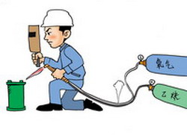
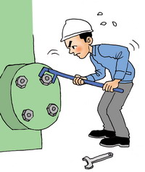
十大习惯性违章分析
习惯性违章之四：选用工具不当，随意放置和丢弃工具，忽视工具维护保养。

Slide 7
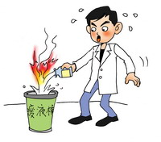
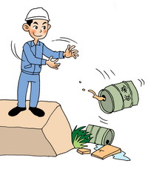
十大习惯性违章分析
习惯性违章之五：随意扔、倒或排放易燃、易爆、有毒、有害废弃物。

Slide 8
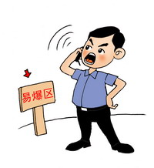
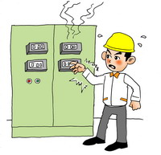
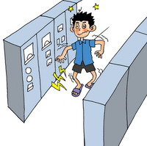
十大习惯性违章分析
习惯性违章之六：进入易燃易爆环境未按规定做消除静电处理、携带火种或接打手机 。

Slide 9
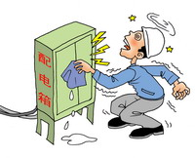
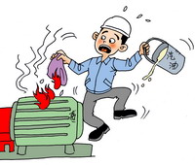
十大习惯性违章分析
习惯性违章之七：使用汽、柴油等有机溶剂擦拭设备、场地或用湿布擦拭带电电气设备 。

Slide 10
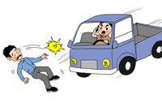

十大习惯性违章分析
习惯性违章之八：酒后驾驶、疲劳驾驶、驾驶时不系安全带或接打手机，超速，超载。

Slide 11
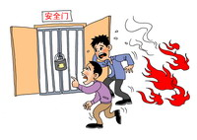
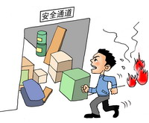
十大习惯性违章分析
习惯性违章之九：封闭或阻塞安全通道。

Slide 12
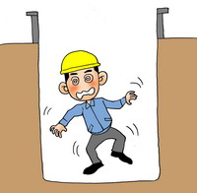
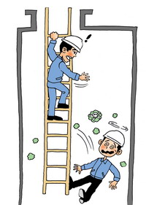
十大习惯性违章分析
习惯性违章之十：进入有限空间或可能存在有毒有害、易燃易爆气体空间作业前未按规定进行检测。

Slide 13
违章操作根源在于人的心理，发生违章事故主要原因是行为者的内因，即违章者的主观因素是决定性的。

Slide 14
十大习惯性违章分析
（一）侥幸心理
是许多违章人员在行动前的一种重要心态。把出事的偶然性绝对化，在实际操作中认为"违章不一定出事，出事不一定伤人，伤人不一定伤己"。这些人,不是不懂安全操作规程，也不缺乏安全知识，技能水平也不低，但是“明知故犯”。

Slide 15
十大习惯性违章分析
惰性心理
  侥幸心理的一种，在作业中能少动就少动，能省力便省力，能将就就将就的一种心理状态.
    干活图省事，嫌麻烦。
    节省时间，得过且过。

Slide 16
十大习惯性违章分析
（三）麻痹心理
麻痹大意是造成事故的主要心理因素之一。行为上表现为马马虎虎，大大咧咧，盲目自信。
a.盲目相信自己的以往经验，认为技术过得硬，保准出不了问题。
b.是以往成功经验或习惯的强化，多次做也无问题，我行我素。
c.高度紧张后精神疲劳，也容易产生麻痹心理。
d.个性因素，一贯松松垮垮，不求甚解的性格特征。自以为绝对安全。
e.惯性操作，不注意周围环境和条件的变化。

Slide 17
十大习惯性违章分析
逆反心理
  是一种无视社会规范或管理制度的对抗性心理状态，一般在行为上表现“你让我这样、我偏要那样，越不许干、我越要干”等特征。
    显现对抗：当面顶撞，不但不改正，反而发脾气，或骂骂咧咧，继续违章。
    隐性对抗：表面接受，心理反抗。

Slide 18
十大习惯性违章分析
逞能心理
  争强好胜本来是一种积极的心理品质，但如果它和炫耀心理结合起来，且发展到不恰当的地步，就会走向反面。
    争强好胜，积极表现自己，能力不强但自信心过强，不思后果、蛮干冒险作业。
    长时间做相同冒险的事，无任何防护，终有一失。

Slide 19
十大习惯性违章分析
冒险心理
  冒险也是引起违章操作的重要心理原因之一。
    理智性冒险,为了一个神圣的目标，明知山有虎,偏向虎山行。
      英雄
    非理智性冒险，受激情的驱使，有强烈的虚荣心，怕丢面子,硬充大胆。
      蛮干

Slide 20
十大习惯性违章分析
从众心理
  指个人在群体中由于实际存在的或头脑中想象到的群体压力，而在知觉、判断、信念以及行为上表现出与群体中大多数人一致的现象。
    自觉从众，心悦诚服、甘心情愿与大家一致违章。
    是被迫从众，表面上跟着走，心理反感。

Slide 21
十大习惯性违章分析
无所谓心理
  表现为遵章或违章都满不乎。
    是本人根本没意识到危险的存在，认为章程是领导用来卡人的。
    是对安全问题谈起来重要，干起来次要，比起来不要，不把安全规定放眼里。
    认为违章是必然的，不违章就干不成活。

Slide 22
十大习惯性违章分析
好奇心理
  好奇心强。什么都感觉很新鲜，乱摸乱动，使人和设备处于不安全状态。
  因周围发生的事转移注意力或影响正常操作，造成违章事故。

Slide 23
十大习惯性违章分析
情绪波动，思想不集中
  情绪是心境变化的一种状态。
  顾次此失彼、手忙脚乱。
  高度兴奋导致不安全行为。

Slide 24
十大习惯性违章分析
（十一）技术不熟练，遇险惊慌
对突如其来的异常情况，惊慌失措，甚至茫然。
无法进行应急处理，难断方向，不知所措。

Slide 25
十大习惯性违章分析
（十二）工作枯燥厌倦心理
  从事单调、重复工作的人员，容易产生心理疲劳和厌倦感。
  重复不断无变化的、缺乏自主性、感觉不到有意义和重要性。

Slide 26
十大习惯性违章分析
（十三）错觉下意识心理
  这是个别人的特殊心态，一旦出现，后果极为严重。
  错觉是有刺激物的情况下发生的，一般不会消失（不同于幻觉）

Slide 27
“十项现场高风险作业”
（一） 设备检修作业
（二）电器作业
（三）热工作业
（四）进入有限空间作业
（五）挖掘作业
（六）起重作业
（七）高处作业
（八）接触危险化学品作业
（九）交通运输
（十）联合作业（交叉作业）
严格执行作业票制度，严格遵照电气作业“十不准”、起重作业“十不吊”原则 。

Slide 28
安全工具的使用
2
六大安全工具：
  “五想五不干”提示卡
  安全分析
  作业许可
  HSE观察与沟通
  隐患报告
  事故事件分析

Slide 29
工具之一：五想五不干
      使用原则:
一想：风险
二想：措施
三想：工具
四想：环境
五想：技能
      无过失责任原则
      全员参与原则
“规定动作”原则
灵活掌握原则
自我督促原则

Slide 30
工具之二： （工作前安全分析）
好处何在？
提高员工及承包商的风险隐患意识
提高风险识别的技巧
提高风险控制技巧
实质推进现场工作的实效
鼓励“三思而后行”的工作安全思维
针对新员工的及佳的现场培训机会
促进现场的领导作用及员工主人翁态度
培养团队精神

Slide 31

做JSA – 将作业划分成若干步(例)
换灯泡：
  搬梯子
  支好梯子
  上梯子
  换灯泡
  下梯子
  梯子放回原处

Slide 32

做JSA – 典型的潜在危险
1、火灾（爆炸）
2、人员高空坠落
3、高空坠物
4、人员落海
5、高温灼伤
6、脱水
7、烫伤
8、缺氧窒息
9、人员油气中毒
10、人员化学品腐蚀
11、化学品灼伤
12、设备腐蚀
13、触电
14、放射源射线照射
15、旋转机械伤害，
16、高压（容器、试验）爆炸危害
17、油气泄漏
18、场地污染溢油，
19、海洋溢油，
20、粉尘，
21、致癌，
22、噪声，
23、人员肌体伤害（切割伤、撞伤、挤压伤、扭伤、挫伤、摔伤、冻伤、戳伤），
24、视力伤害

Slide 33
工具之三：作业许可
作业许可管理规范
动火作业安全管理规范
进入受限空间安全管理规范
临时用电安全管理规范
高处作业安全管理规范
移动式起重机吊装作业安全管理规范
挖掘作业安全管理规范
管线打开安全管理规范
脚手架作业安全管理规范
  一个系列标准
Q/SY1240—2009

Slide 34
工具之三：作业许可
（3 ）强调风险评估
对动火、高处作业实行分级管理、分级审批。最高级别的动火作业需要局级主管领导审批。
动火作业许可的要求很多部门审查签字，最后安全部门审批。
  新编作业许可标准没有对作业进行分级，而是提出根据现场风险评估结果，由相应资源调动和协调权限的现场直线人员审批。
  企业根据总部的要求进行程序的转化时，根据具体情况确定是否分级、如何分级和审批。

Slide 35
工具之三：作业许可
流程更加清晰
  目前的制度对作业许可管理流程规定不清晰、不全面，一般只包括了申请、批准，没有对作业的延期、取消、关闭等环节提出要求。
    新编作业许可标准对作业许可流程的描述更加清晰和完善齐全。分别从申请、批准、作业实施、延期、取消、关闭等全过程提出要求。

Slide 36
作业许可管理规范内容
主要内容
目的
作业许可管理范围
作业许可管理流程
作业许可票证管理
作业许可管理要点总结
工具之三：作业许可

Slide 37
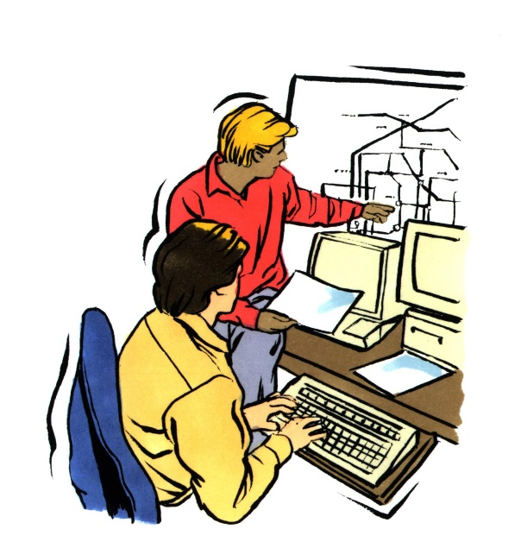
工具之三：作业许可
作业许可管理范围
  在所辖区域内或在已交付的在建装置区域内进行：
  非计划性维修工作
  承包商作业
  偏离安全标准、规则、程序要求的工作
  交叉作业
  在承包商区域进行的工作
  缺乏安全程序的工作
  对不能确定是否需要许可的其他工作，选择办理许可证

Slide 38
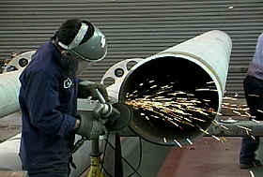
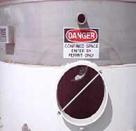

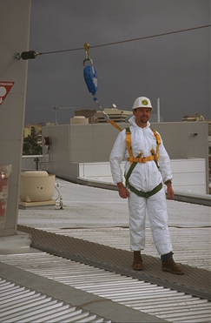

工具之三：作业许可
作业许可管理范围
  如果工作中包含下列工作，还应同时办理专项作业许可证
  动火作业
  进入受限空间
  管线打开
  临时用电
  挖掘作业
  高处作业
  吊装作业

Slide 39
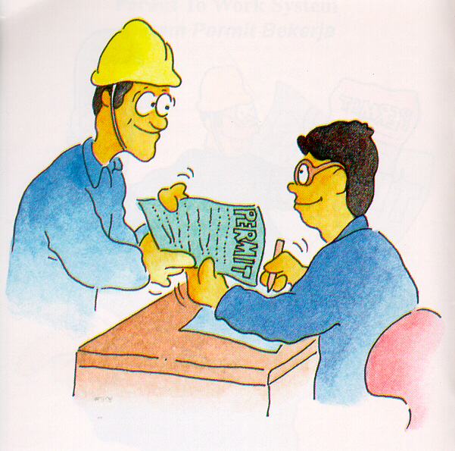
工具之三：作业许可
作业申请
  申请人应填写作业许可证并准备好相关资料
作业内容说明
  相关附图
  工作前安全分析
  安全工作方案

Slide 40

工具之三：作业许可
风险评估（工作前安全分析）
作业申请
  申请人应为每份许可证申请的作业进行一次风险评估，完成工作前安全分析
    工作前安全分析的内容应包括工作步骤、存在的风险及危害程度、相应的控制措施等
    填写工作前安全分析表

Slide 41
工具之三：作业许可
作业申请
  工作方案（安全措施）
按照安全工作方案落实安全措施，如：
系统隔离、吹扫、置换
交叉作业时区域隔离
气体检测（检测时间、频次）
个人防护装备等

Slide 42
工具之三：作业许可
作业批准
由批准人组织书面审查
所有参加书面审查的人员应现场核查
确认作业的详细内容
确认申请人所有的相关支持文件
确认所涉及的其他相关规范
确认作业前后应采取的安全措施，包括应急措施
分析、评估周围环境或相邻区域间的相互影响
确认许可证期限及延期次数
其他
与作业有关的设备、工具、材料
现场作业人员资质及能力情况
系统隔离、置换、吹扫、检测
个人防护用品
安全消防设施、应急措施
培训、沟通
安全工作方案中提出的其他安全措施
现场核查确认合格，批准人方可签署作业许可证

Slide 43
工具之三：作业许可
2
作业实施
  作业实施前，应对参与此项工作的每个人，进行安全交底。
    作业内容
    工作前安全分析结果
    安全措施或工作方案
    应急预案（措施）
    作业中安全注意事项等

Slide 44
工具之三：作业许可
许可证的有效期限一般不超过一个班次。
作业许可证可延期，在书面审查和现场核查时确认期限和延期次数。
延期只适用于安全措施有效、作业条件、作业环境没有变化的情况。
申请人、批准人及相关方重新核查工作区域。
环境、设备、内容、进度、人员任何一项发生变化都不能真实反映许可证审批的内容,从而留下事故隐患!
许可证期限、延期

Slide 45
工具之三：作业许可
申请人和批准人签字，许可证关闭。
现场没有遗留任何安全隐患；
现场已恢复到正常状态；
验收合格。
当作业完成后，申请人与批准人确认：
许可证关闭

Slide 46
工具之三：作业许可
作业许可证一式四联。许可证应编号，编号由许可证批准人填写。
第一联：悬挂在作业现场
第二联：张贴在控制室或公开处以示沟通，让现场所有有关人员了解现场正在进行的作业位置和内容
第三联：送交相关方，以示沟通
第四联：保留在批准人处
作业许可票证管理

Slide 47
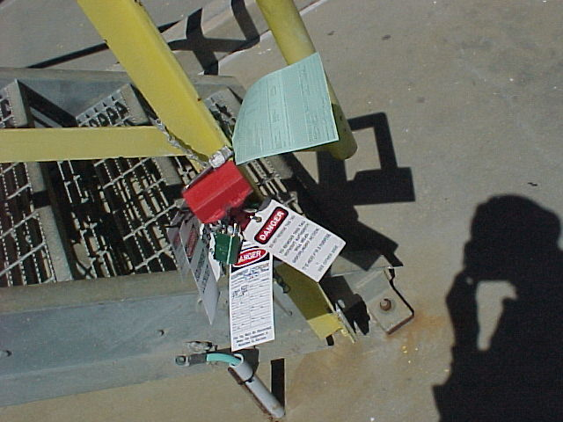
工具之三：作业许可
作业许可票证管理
贴在控制室的许可证
挂在现场的许可证

Slide 48
工具之四：HSE观察与沟通
行为安全管理
人的不安全行为
行为
由于不安全行为造成的不安全状况
行为因素：
——个体防护、人员位置、工具、设备、程序、秩序等。

Slide 49
工具之四：HSE观察与沟通
如何控制不安全行为？
1.观察：通过观察发现不安全行为。
2.沟通：
——强化安全意识；
——制止不安全行为重复发生。
沟通应讲究合适的技巧，善于鼓励、肯定员工的优点，从而起到有效沟通的目的。

Slide 50
工具之四：HSE观察与沟通
  观察与沟通的六大步骤：
第1步：观察
第2步：表扬
第3步：讨论
第4步：沟通
第5步：启发
第6步：感谢
    确认您所看到的，安全地制止不安全行为；
    对员工的安全行为进行表扬；
    不安全行为、状态和可能产生的后果，更为安全的工作方式；
    使其同意用安全地方式工作；
    引导员工讨论工作地点或环境的其他安全问题；
    对员工的配合表示感谢。

Slide 51
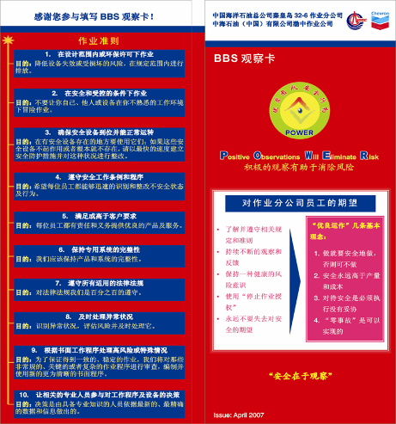

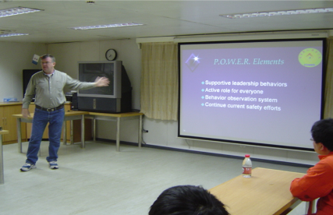
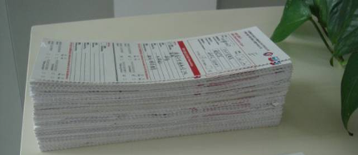
工具之四：HSE观察与沟通
Excellence team , safe behavior
Positive
Observations
Will
Eliminate
Risk
HSE观察与沟通的实施，将正面强化人员安全行为，将有助于提高人员安全意
识与水平，减少甚至消除人员的不安全行为，对于油田安全文化氛围的形成将起
到积极的促进作用！

Slide 52
谢谢！
单击此处添加副标题内容
汇报人姓名
汇报日期

